Slide 1
Informational Privacy
Masyarakat dan ETIKA profesi
Semester genap 2020/2021
Departemen ilmu komputer/ informatika
Universitas diponegoro

Slide 2
Jenis Privasi
Physical Privacy
Kebebasan terkait ruang fisik seseorang
Tidak ada gangguan terhadap ruang fisik seseorang
Decisional Privacy
Kebebasan seseorang untuk menentukan pilihan, rencana, atau keputusan tanpa adanya intervensi.
Psychological/ Mental Privacy
Kebebasan seseorang dari intervensi psikologis (yang dapat membaca dan mempengaruhi pikirannya)

Slide 3
Jenis Privasi (lanj.)
Informational Privacy
Kebebasan untuk mengontrol/ membatasi akses terhadap informasi pribadinya.
Beberapa hal yang termasuk informasi pribadi:
Data tentang aktivitas sehari-hari
Gaya hidup pribadi (personal lifestyle)
Keuangan
Riwayat kesehatan (rekam medis)
Prestasi akademik

Slide 4
Informational Privacy
Information privacy meliputi:
Data privacy – kemampuan untuk membatasi akses data pribadi oleh orang atau organisasi lain untuk melakukan kontrol terhadap susbtansi maupun penggunaannya.
Communication privacy – kemampuan untuk berkomunikasi dengan orang lain tanpa adanya monitoring terhadap apa yang dikomunikasikan tersebut.

Slide 5
The Effect of IT to Personal Privacy
Perkembangan IT berpengaruh terhadap privasi dalam 4 faktor:
Jumlah data pribadi yang dapat dikumpulkan
Semakin banyak jumlah yang dapat dikumpulkan.
Kecepatan pertukaran data pribadi
Pertukaran data dapat dilakukan lebih cepat melalui jaringan komputer/ internet.
Durasi penyimpanan data pribadi
Dengan media penyimpanan digital, data pribadi seseorang dapat disimpan lebih lama.
Jenis informasi pribadi yang dapat dikumpulkan
Jenis data yang dikumpulkan lebih beragam, bahkan memungkinkan adanya penggalian knowledge terhadap data tersebut (→ data mining).
Aspek
Kuantitas
Aspek
Kualitas

Slide 6
Three Ways Privacy is Threatened by Cybertechnology?
Data-gathering techniques yang digunakan untuk mengumpulkan dan menyimpan data pribadi, bahkan tanpa sepengetahuan pengguna.
Data-exchanging techniques yang digunakan untuk melakukan transfer dan pertukaran data antar basis data elektronik, bahkan tanpa sepengetahuan pengguna.
Data-mining techniques yang digunakan untuk menggali pengetahuan (knowledge) yang ada di dalam data.
Contoh: men-generate profil konsumen berdasarkan riwayat tranksaksi pada situs belanja online.
Slide From Benny Mutiara (Universitas Gunadarma)

Slide 7
Some Key Privacy and Anonymity Issues
Data breaches
Cookies technology
Surveillance technologies
Data Mining (ex: consumer profiling, credit report, social network analysis)

Slide 8
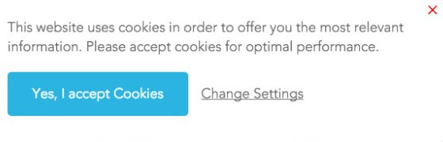
Cookies Technology
Cookies adalah sebuah file yang ditulis oleh web server dan disimpan di web browser pengguna.
Cookies dapat berisi informasi terkait pengguna saat mengunjungi sebuah website, seperti username, password, preferensi tampilan atau produk, shopping cart, dsb.
Website menggunakan cookies untuk menyediakan layanan sesuai dengan preferensi penggunanya saat pengguna mengunjungi kembali website tersebut.

Slide 9
Cookies Technology (cont.)
Isu privasi terhadap teknologi cookies
Sejauh mana consumer profiles yang dapat dibuat berdasarkan informasi yang tersimpan di cookies.
Terkadang website menyimpan informasi dari pengguna di cookies tanpa sepengetahuan pengguna tersebut.
Tidak seperti mekanisme pengumpulan data pada umumnya, cookies tidak disimpan di web server, tetapi disimpan di sisi klien (web browser).

Slide 10
Cookies Technology (cont.)
Contoh kebijakan rpivasi terkait teknologi cookies:
Pengguna harus diberi tahu informasi apa saja yang diambil darinya yang akan disimpan di cookies.
Pengguna harus diberi tahu bagaimana informasi yang tersimpan di cookies tersebut selanjutnya akan digunakan.
Setelah pengguna mendapatkan informasi tersebut, pengguna diberikan pilihan untuk menerima cookies tersebut atau tidak.

Slide 11
Surveillance Technologies
Surveillance technologies adalah teknologi yang digunakan untuk memonitor secara kontinu aktivitas yang dilakukan oleh karyawan dalam sebuah institusi/perusahaan selama jam kerja → sebagai invisible supervisors
Di USA 45% perusahaan menerapkan teknologi survelillance untuk memonitor aktivitas karyawannya, termasuk aktivitas yang dilakukan pada komputer, email, telepon, dsb.
Isu privasi terkait teknologi surveillance:
Apakah penerapan teknologi tersebut diketahui oleh para karyawan?
Apakah hal tersebut melanggar privasi para karyawan?

Slide 12
Data Mining
Data mining adalah suatu proses untuk menggali informasi atau knowledge yang bermanfaat dari kumpulan data (basis data besar) menggunakan berbagai metode, seperti artificial intelligence, teknik statistik, machine learning, dan sebagainya.
Isu privasi terkait data mining:
Teknologi ini memungkinkan penggunaan lebih lanjut (subsequent use) data personal dari banyak orang untuk mendapatkan informasi lanjut yang lebih bermanfaat.

Slide 13
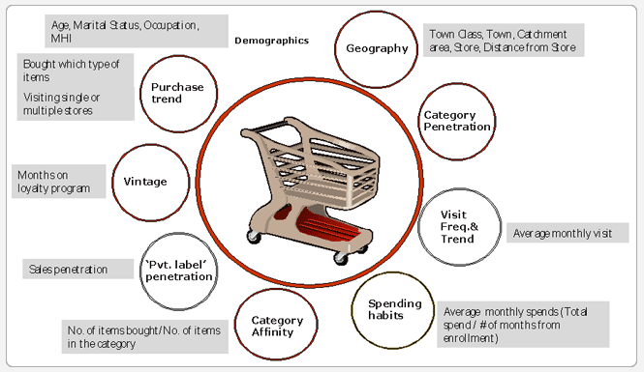
Example of Data Mining (cont.)
Consumer Profiling

Slide 14
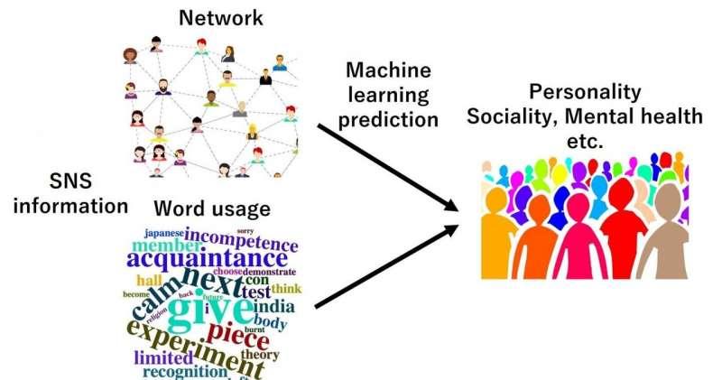
Example of Data Mining (cont.)
Social Media Analysis:
https://scx1.b-cdn.net/csz/news/800a/2020/2-socialmediai.jpg

Slide 15
General Data Protection Regulation (GDPR) 2018 - European Union

Slide 16
Some Definitions
Personal data hanya mencakup informasi yang berkaitan dengan orang perseorangan yang:
dapat diidentifikasi atau siapa yang dapat diidentifikasi, langsung dari informasi yang dimaksud; atau
yang secara tidak langsung dapat diidentifikasi dari informasi tersebut dalam kombinasi dengan informasi lain.
Seseorang 'diidentifikasi' atau 'dapat diidentifikasi' jika Anda dapat membedakannya dari individu lain.
GDPR memberikan daftar pengenal yang tidak lengkap, termasuk:
name;
identification number;
location data; and
an online identifier.

Slide 17
Some Definitions (2)
Data Controller
Seseorang yang menentukan tujuan dan cara pemrosesan data personal.
Data Processor
Seseorang yang memproses data personal atas nama data controller.
Pihak ketiga (third party)
Seseorang yang memproses data personal di bawah pengawasan langsung dari data controller atau data processor.

Slide 18
The Seven Key Principles of GDPR
Lawfulness, fairness and transparency
Purpose limitation
Data minimisation
Accuracy
Storage limitation
Integrity and confidentiality (security)
Accountability

Slide 19
1. Lawfulness, Fairness, Transparency
Lawfulness
Anda harus mengidentifikasi alasan/dasar hukum yang valid untuk mengumpulkan dan menggunakan data pribadi.
Anda harus memastikan bahwa Anda tidak melakukan apapun dengan data yang melanggar undang-undang lainnya.
Fairness
Anda harus menggunakan data pribadi dengan cara yang adil.
Artinya, Anda tidak boleh memproses data dengan cara tertentu yang merugikan, tidak terduga, atau menyesatkan bagi individu yang bersangkutan.
Transparency
Anda harus jelas, terbuka dan jujur ​​dengan orang lain sejak awal tentang bagaimana Anda akan menggunakan data pribadi mereka.

Slide 20
2. Purpose limitation
Anda harus jelas tentang apa tujuan pemrosesan Anda sejak awal.
Anda perlu mencatat tujuan Anda sebagai bagian dari kewajiban dokumentasi Anda dan menuliskannya dalam informasi privasi untuk individu.
Anda hanya dapat menggunakan data pribadi untuk tujuan baru jika:
compatible dengan tujuan asli Anda yang menjadi consent,atau
Anda memiliki dasar hukum yang jelas.

Slide 21
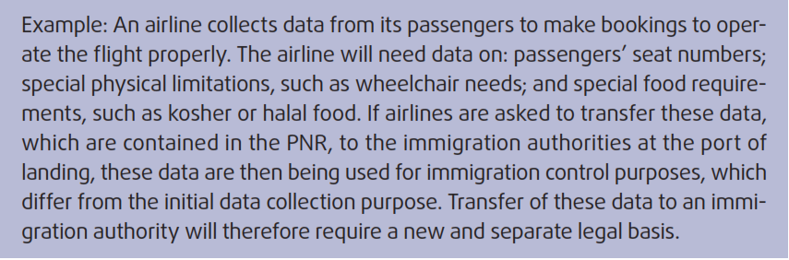
2. Purpose limitation (cont.)
Contoh kasus:

Slide 22
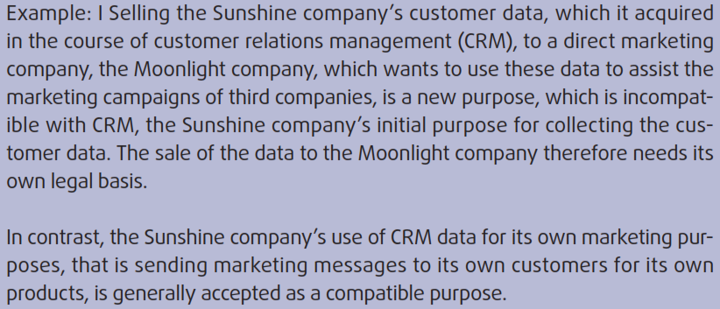
2. Purpose limitation (cont.)
Contoh kasus:

Slide 23
3. Data minimisation
Anda harus memastikan bahwa data pribadi yang Anda proses adalah:
Adequate - cukup untuk memenuhi tujuan yang Anda nyatakan;
Relevant - memiliki hubungan rasional dengan tujuan itu;
Limited to what is necessary - Anda tidak memegang lebih dari yang Anda butuhkan untuk tujuan itu.

Slide 24
3. Data minimisation (cont.)
Contoh:
A recruitment agency places workers in a variety of jobs.
It sends applicants a general questionnaire, which includes specific questions about health conditions that are only relevant to particular manual occupations.
It would be irrelevant and excessive to obtain such information from an individual who was applying for an office job.

Slide 25
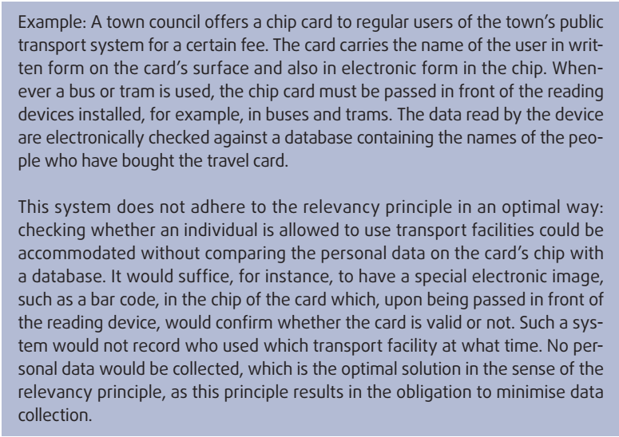
3. Data minimisation (cont.)

Slide 26
4. Accuracy
Anda harus mengambil semua langkah yang reasonable untuk memastikan data pribadi yang Anda miliki tidak salah atau menyesatkan tentang fakta apa pun.
Anda mungkin perlu meng-update data pribadi, meskipun ini tergantung pada Anda menggunakanny untuk apa.
Jika Anda menemukan bahwa data pribadi tidak benar atau menyesatkan, Anda harus mengambil langkah perbaikan yang reasonable atau menghapusnya secepat mungkin.
Anda harus mempertimbangkan dengan cermat setiap tantangan terhadap keakuratan data pribadi.

Slide 27
4. Accuracy (cont.)
Contoh:
If an individual moves house from London to Manchester a record saying that they currently live in London will obviously be inaccurate. However a record saying that the individual once lived in London remains accurate, even though they no longer live there.
A misdiagnosis of a medical condition continues to be held as part of a patient’s medical records even after the diagnosis is corrected, because it is relevant for the purpose of explaining treatment given to the patient, or for other health problems.

Slide 28
5. Storage limitation
Anda tidak boleh menyimpan data pribadi lebih lama dari yang Anda butuhkan.
Anda perlu memikirkan berapa lama Anda menyimpan data pribadi –-> tergantung pada tujuan Anda menyimpan data.
Anda memerlukan kebijakan mengenai periode retensi standar untuk menyesuaikan kebutuhan dokumentasi.
Anda harus meninjau data yang Anda simpan secara berkala, dan menghapus atau membuatnya anonim saat tidak lagi membutuhkannya.
Individu memiliki hak untuk menghapus jika Anda tidak lagi membutuhkan datanya.
Anda dapat menyimpan data pribadi lebih lama untuk kepentingan umum, ilmiah atau penelitian sejarah, atau tujuan statistik.

Slide 29
5. Storage limitation (cont.)
Contoh:
A bank holds personal data about its customers. This includes details of each customer’s address, date of birth and mother’s maiden name.
The bank uses this information as part of its security procedures.
It is appropriate for the bank to retain this data for as long as the customer has an account with the bank.
Even after the account has been closed, the bank may need to continue holding some of this information for legal or operational reasons for a further set time.

Slide 30
6. Integrity and confidentiality (security)
Anda harus memastikan bahwa Anda memiliki langkah-langkah keamanan yang tepat untuk melindungi data pribadi Anda simpan

Slide 31
7. Accountability
Anda harus bertanggung jawab atas apa yang Anda lakukan dengan data pribadi dan bagaimana Anda mematuhi prinsip-prinsip lainnya.
Anda harus memiliki ukuran dan catatan yang tepat untuk menunjukkan bahwa Anda telah mematuhi prinsip-prinsip tersebut.

Slide 32
Data Protection Officer
Beberapa organisasi diharuskan menunjuk DPO.
Tugas DPO termasuk memberi tahu organisasi tentang GDPR, memantau kepatuhan dan melatih staf.
DPO harus melapor ke level manajemen tertinggi, beroperasi secara independen, dan memiliki kecukupan
sumber daya untuk melaksanakan tugas mereka.
Meskipun tidak diwajibkan untuk menunjuk DPO, namun sangatlah penting bahwa organisasi harus memiliki staf, keterampilan, dan keahlian yang memadai untuk memenuhi kewajiban organisasi sesuai GDPR.

Slide 33
Dasar Hukum Perlindungan Privasi di Indonesia
UUD 1945 Pasal 28G ayat (1)
Setiap orang berhak atas perlindungan diri pribadi, keluarga, kehormatan, martabat, dan harta benda yang di bawah kekuasaannya, serta berhak atas rasa aman dan perlindungan dari ancaman ketakutan untuk berbuat atau tidak berbuat sesuatu yang merupakan hak asasi.

Slide 34
Dasar Hukum Perlindungan Privasi di Indonesia
Peraturan Menteri Komunikasi dan Informatika Republik Indonesia Nomor 20 Tahun 2016 tentang Perlindungan Data Pribadi dalam Sistem Elektronik

Slide 35
Dasar Hukum Perlindungan Privasi di Indonesia
UU Nomor 14 Tahun 2008 tentang Keterbukaan Informasi Publik
Setiap badan publik wajib membuka akses bagi setiap pemohon informasi publik untuk mendapatkan informasi publik, kecuali informasi publik yang apabila dibuka dan diberikan kepada pemohon informasi publik dapat mengungkap rahasia pribadi, yaitu:
riwayat dan kondisi anggota keluarga
riwayat, kondisi dan perawatan, pengobatan kesehatan fisik, dan psikis seseorang;
kondisi keuangan, aset, pendapatan, dan rekening bank seseorang;
hasil-hasil evaluasi sehubungan dengan kapabilitas, intelektualitas, dan rekomendasi kemampuan seseorang; dan/atau
catatan yang menyangkut pribadi seseorang yang berkaitan dengan kegiatan satuan pendidikan formal dan satuan pendidikan non formal.

Slide 36
Dasar Hukum Perlindungan Privasi di Indonesia
Peraturan Pemerintah Nomor 40 Tahun 2019 Pasal 58 ayat (1):
Kementerian/lembaga dan badan hukum Indonesia yang memperoleh Data Pribadi Penduduk atau Data Kependudukan dilarang:
menggunakan Data Pribadi Penduduk atau Data Kependudukan melampaui batas kewenangannya; atau
menjadikan Data Pribadi Penduduk atau Data Kependudukan sebagai bahan informasi publik sebelum mendapat persetujuan dari Menteri.

Slide 37
References
Quinn, M.J., 2015, Ethics for The Information Age 6th Edition, Pearson Education.
Tavani, H.T, 2008, Informational Privacy: Concepts, Theories, and Controversies, in The Handbook of Information and Computer Ethics, Wiley, New Jersey.
Handbook on European data protection law
Guide to General Data Protection Regulation (GDPR), 2018

